Slide 1

빅데이터 활용 대중교통
안전 경로 안내 어플리케이션
20160395 장종원

Slide 2
목차
#1. 프로젝트 개요
#2. 프로젝트 배경
#3. 프로젝트 차별성
#4. 사용 기술
#5. 동작 시나리오
#6. 프로젝트 요약

Slide 3
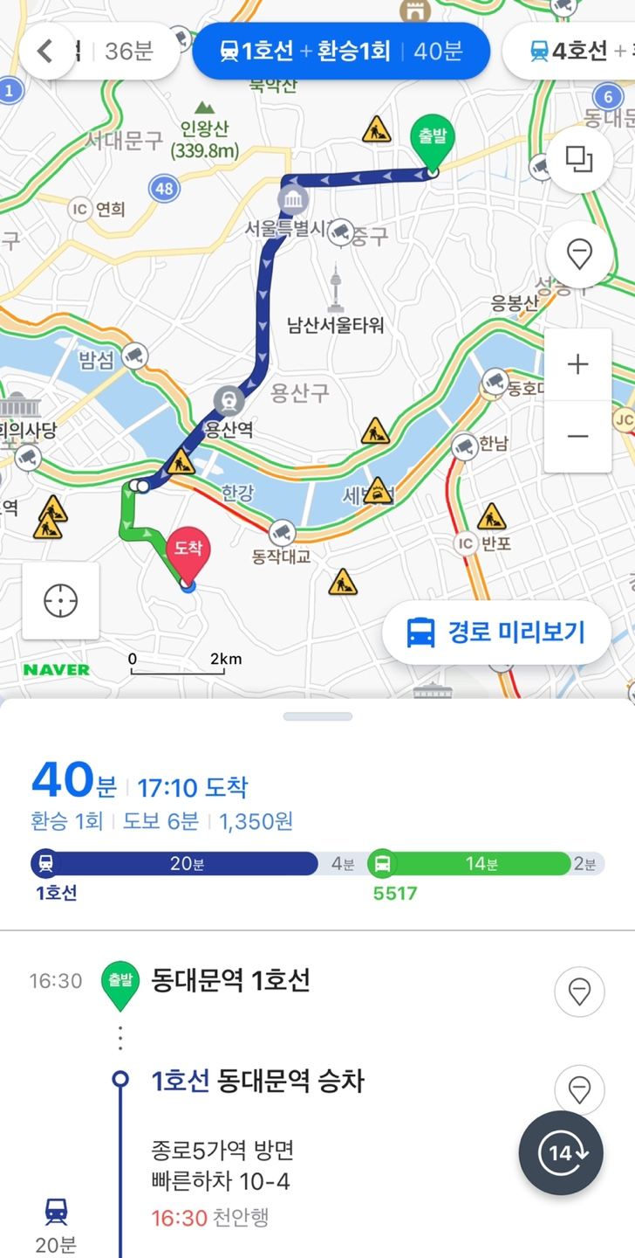
Part 1
프로젝트 개요
→만들다가 만 슬라이드인가요?
사용자에게 출발지부터 목표지까지
최적 경로와 안전 경로 제공
Input : 출발지, 목적지 / optional : 시간
Output : 최단 경로 / 안전 경로 제공
빅데이터 기반 공공데이터 분석으로
대중교통 혼잡도 예측 및 제공
빅데이터 기반 공공데이터 분석으로
대중교통 혼잡도 예측 및 제공
빅데이터 기반 공공데이터 분석으로
대중교통 혼잡도 예측 및 제공터

Slide 4
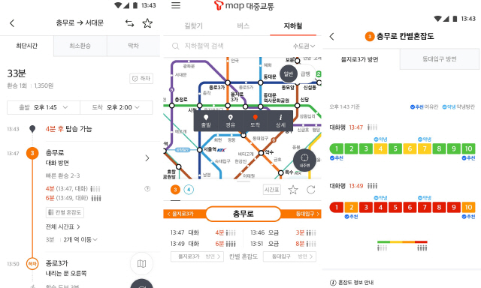
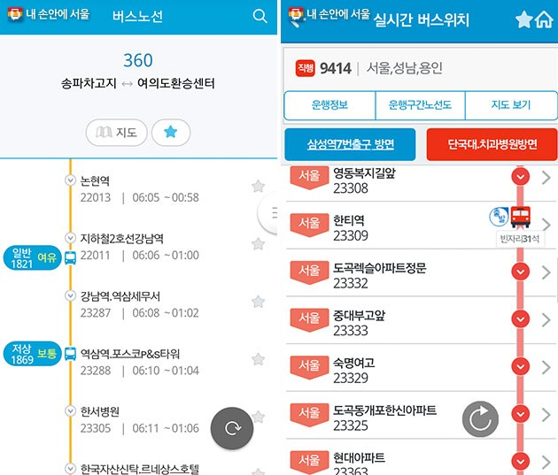

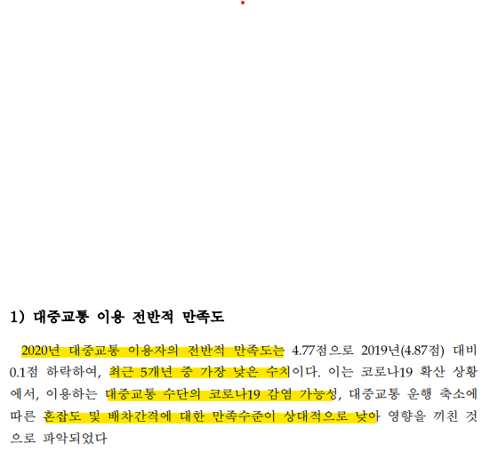
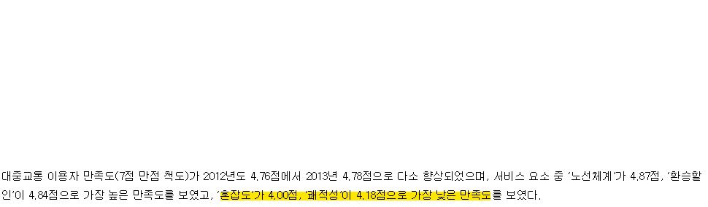
Part 2
프로젝트 배경
#1 코로나 시대에 대중교통을 이용하는 불안감 해소
#2 운영중인 대중교통 대상 혼잡도 제공에 대한 이용자들의 평가 우호
원하는 시간의 혼잡도 정보 제공 역할 부재
#3 대중교통 만족도에서 항상 낮은 점수로 측정되는 혼잡도과 쾌적성 개선에 일조할 것으로 예상

Slide 5
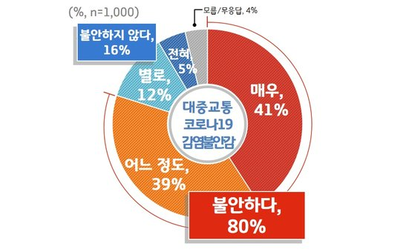
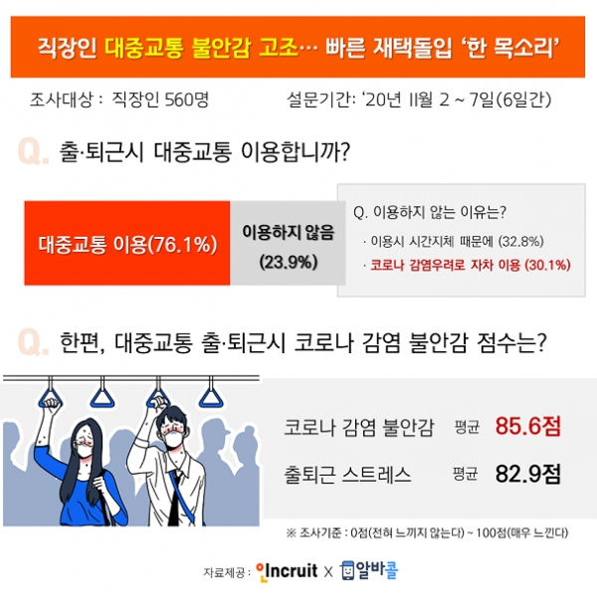
Part 2
프로젝트 배경 #1
#1 코로나 시대에 대중교통을 이용하는 불안감 해소
(1). 대중교통 이용 시 불안감 약 80%
(2). 대중교통 이용 출퇴근 비율이 76.1%
- 누군가에게 대중교통은 대체불가능 수단
출처. 경기도청

Slide 6
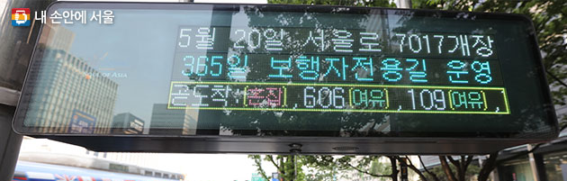
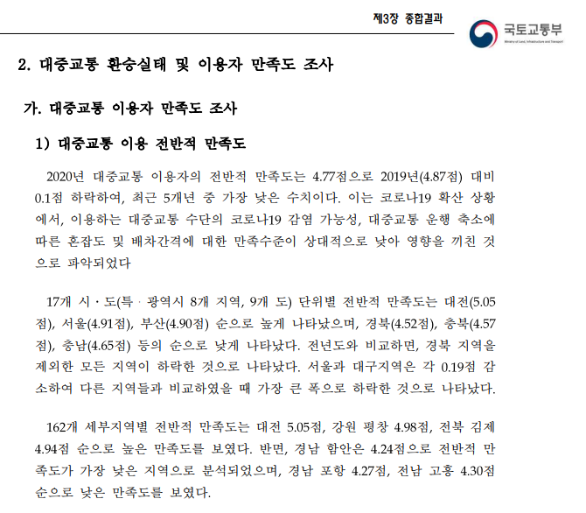
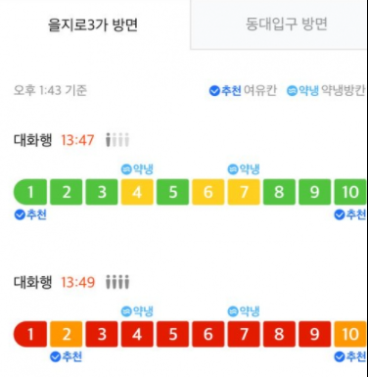
Part 2
프로젝트 배경 #2 & #3
→유사 앱의 사례 분석이 더 필요함
#2 유사 어플리케이션들의 기능 강화
#3 대중교통 이용 시, 항상 거론되는 문제 혼잡도
(1). 현재 운행중이 아닌 경우 혼잡도 확인 어려움
(2). 대중교통 승객이 느끼는 만족도에서 가장 낮은 점수는 약 10년째 혼잡도와 쾌적성

Slide 7
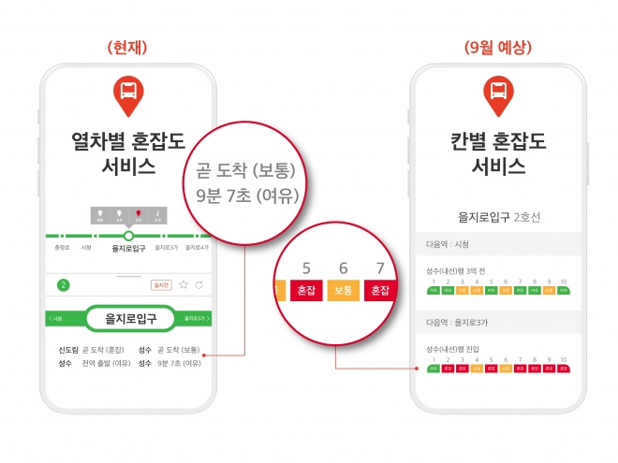
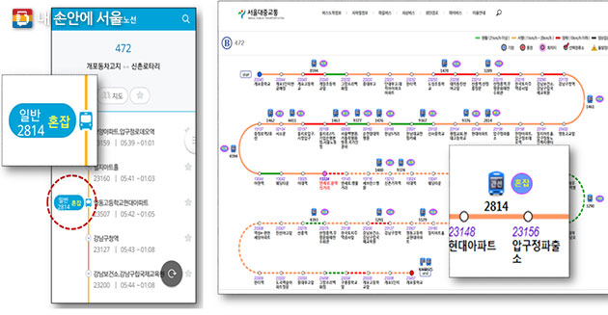
Part 3
프로젝트 차별성
→현재가 아닌 임의 시간대의 혼잡도를
예측하면, 그 정확도는 어떻게 평가할 수 있나?
그 외에는 다른 차별성이 보이지 않음
#1 출발지 + 목적지 + 시간으로 혼잡도 예측 기능
(1). 현재 시장내 유사 어플리케이션 – 손안에 서울
(2) 현재 시장내 유사 어플리케이션 – T-map
공통점
차별성
- 대중교통 경로 안내 기능
- 실시간 혼잡도 제공
- 경로 선택 기준에 혼잡도(안정성) 제공
- 시간에 따른 혼잡도 예측 정보 제공

Slide 8
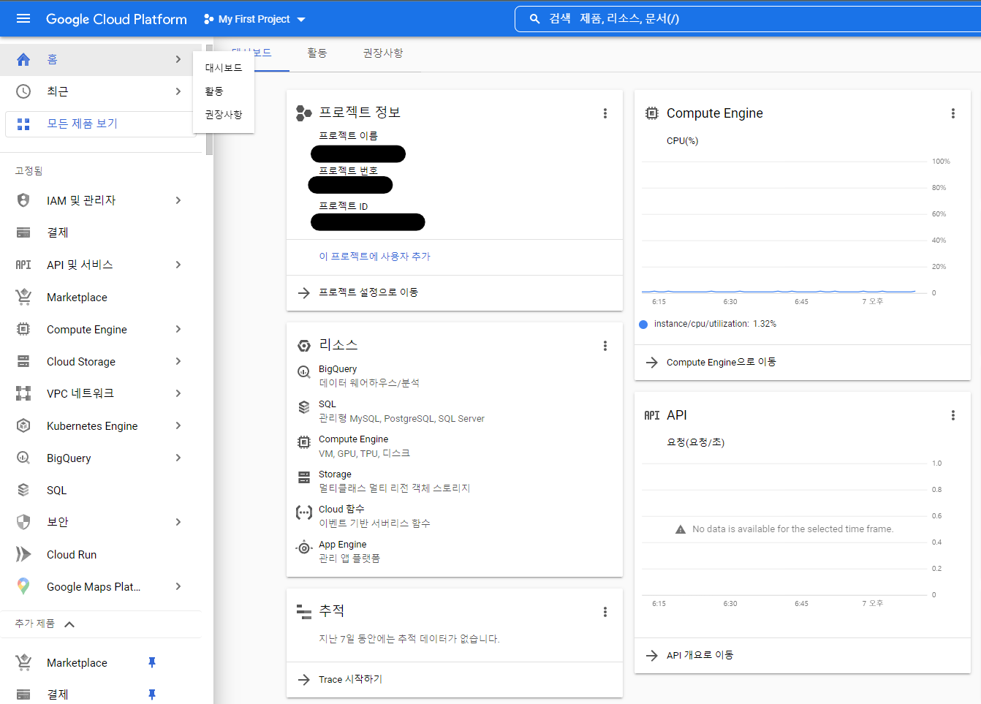
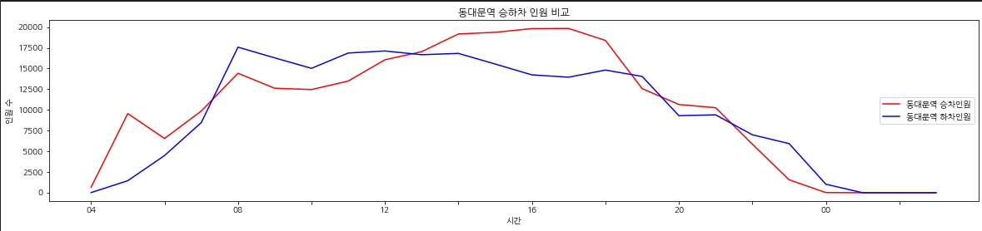
Part 4
프로젝트에 사용된 기술
→공공데이터에서 어떤 정보를 추출할 것인가?
혼잡도 평가에 의미있는 지표는 무엇인가?
이 부분이 구체적으로 기술되어야 함
#1 사용 데이터 및 API
#3 GCP를 이용한 서버 구성
□서울 열린데이터 광장 - 공공데이터
- 서울시 지하철 호선별 역별 시간대별 승하차 인원 정보
- 서울시 버스노선별 시간대별 승하차 인원 정보
- 서울시 버스노선별 정류장별 승하차 인원 정보
- 서울시 대중교통 환승 출발지 목적지 검색 정보
□경로검색 API
#2 Python을 이용한 데이터 전처리 및 알고리즘 설계
□ 데이터 분석 결과 및 데이터 관리
□ 어플리케이션을 위한 서버 구현
□데이터 전처리, 시각화, 모델링 진행 예정
#4 JAVA이용 어플리케이션 구현

Slide 9
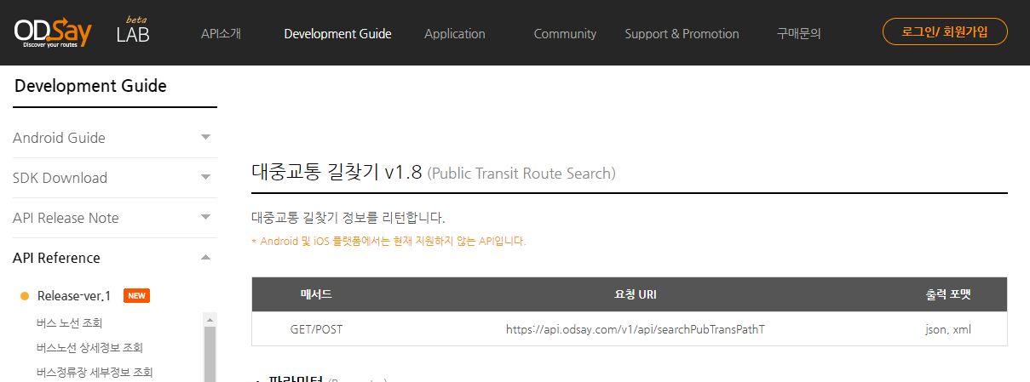
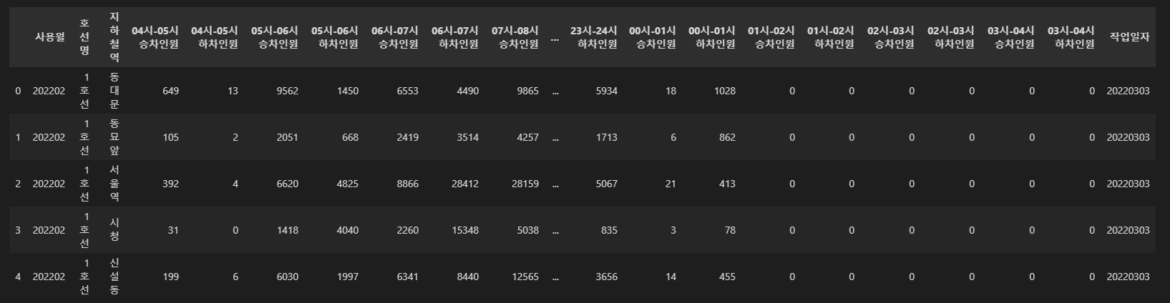
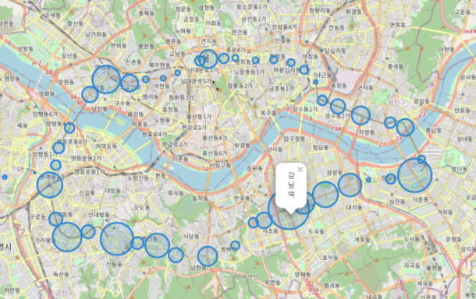
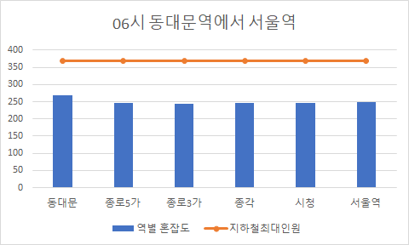
Part 4
프로젝트에 사용된 기술 – 혼잡도 산출 방식
#1 지하철 및 버스 혼잡도 계산
#2 ODSay API 기반 버스 및 정류소 정보 load
&대중교통 경로 검색
□ 승하차 인원 기반으로 버스&지하철 혼잡도 계산
#3 경로에 따른 혼잡도 예측
□ 예시) 06시에 동대문역에서 서울역까지 1호선 이용

Slide 10
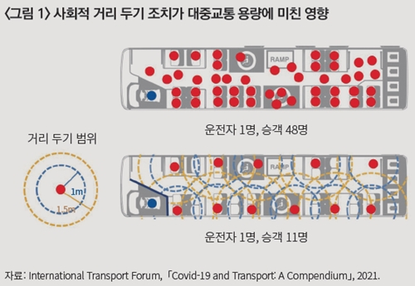
Part 5
동작 시나리오
출발지 입력
ODSay API 이용,
경로 검색
- API를 통해 산출한 경로 내에서 최단 경로와 안전 경로 산출
- 시간에 따른 안전 경로 예측 기능 제공
- 혼잡도에 관한 기준 제공
빅데이터 기반
경로별 혼잡도 계산
목적지 입력
최단 경로
안전 경로
제공

Slide 11
Part 6
프로젝트 요약
→총평: 기술적으로 실현 가능성이 있다고 생각되나,
기존 앱 대비 차별성이 있다고 생각되지 않음
기존 앱 분석과 본인 분석이 차이점이 무엇인지??
빅데이터 및 API 이용 어플리케이션 제작
□ 프로젝트 배경
Input : 출발지, 목적지 / optional : 시간
- 코로나 시대에 대중 교통 이용 불안감 해소
- 대중교통 혼잡도의 예측 기능 제공
- 대중교통 이용시 나타나는 혼잡도와 쾌적성 만족도 향상
□ 프로젝트 차별성
Output : 최단 경로 / 안전 경로 제공
- 타사 어플리케이션에선 제공하지 않는 안정성 기능 제공
□ 프로젝트 사용 기술
- 공공데이터, API
- Python 기반 데이터 전처리 및 분석
- GCP 에서 데이터 관리
- JAVA 이용 어플리케이션 구현
□ 동작 시나리오
■ 출발지 입력 -> 목적지 입력 -> 시간 입력(옵션)
-> ODSay API 이용 경로 산출 -> 공공데이터 기반 혼잡도 계산
-> 최단경로 / 안전경로 제공

Slide 12
감사합니다.

